Slide 1
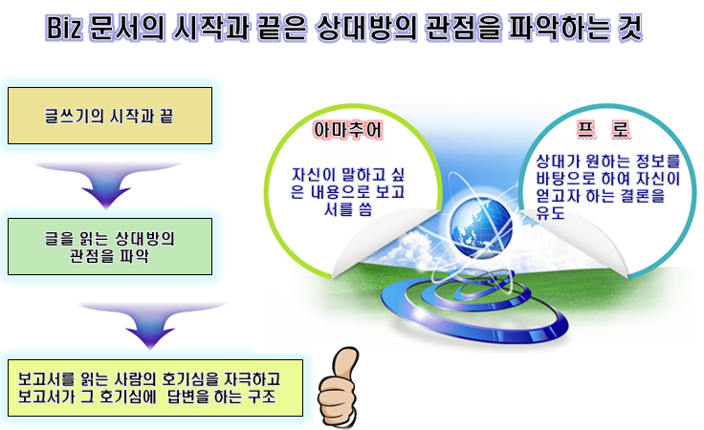
기획서는 상대방의 관점
기획서의 목적은 설득하는데 있어요.
따라서 글을 읽는 상대방의 관점을 파악하는 것이 가장 중요합니다
나의 관점에서 글을 쓰게 되면 관점이 달라 글을 읽는 사람이 흥미를 잃어 버릴 수도
있고 설득이 어려울 수도 있습니다
가장 이상적인 것은 기획서를 글을 읽는 사람의 호기심을 자극하고, 보고서가 그 호기심
에 답하는 구조일 것입니다
아마추어는 자신의 관점에서 글을 씁니다. 자신이 말하고 싶은 내용으로 기획서를 쓰죠
다행히 글을 읽는 사람과 관점이 같다면 이해와 납득을 얻어낼 수 있겠지만 관점이
다르다면 납득을 얻어내기는 어려울 것입니다.
반면 프로는 상대가 원하는 정보를 바탕으로 자신이 얻고자 하는 결론을 유도해 냅니다.
예를 들면 원자력 발전소 건설 문제와 관련 이해 관계자들을 설득하는 글을 쓴다고
가정해 보겠습니다
이해관계자는 정부, 환경단체, 지역주민 들이 있을 겁니다
이런 경우 이해관계자간 관점은 정 반대인 경우가 많습니다.
그런데 동일한 내용으로 글을 쓴다면 이해와 납득을 얻어낼 수 있을까요 ?
아마 불가능 할 것입니다
이해관계자 별로 기획서를 다르게 써야 이해와 납득을 얻어낼 수 있을 것입니다.
기획서를 작성할 때 관점이 왜 중요한지 이해가 가시죠 ?

